Slide 1
掌上中大开发
项目启动
By 并夕夕互助队
2020.6.23

Slide 2
项目章程
CONTENTS
目录
项目管理计划
调查初步需求
实践与研究

Slide 3
01
项目章程
PART ONE

Slide 4
项目章程
授权日期
2020年4月24日
项目名称
项目开始日期
2020年5月1日
掌上中大开发项目
项目结束日期
2020年7月25日（暂定、预计）

Slide 5

项目章程：关键日程里程碑
2020年5月6日：完成项目前期报告
2020年6月24日：完成项目章程、项目管理计划、初步调查需求
2020年7月4日实施阶段(两周)（开始时间为暂定）：项目实施。完成主要开发任务并开始线下测试
2020年7月11日上线阶段(一周)：测试、上线与维护2020年
7月18日后：项目总结，总结项目经验，并根据课程要求制作相关展示文档

Slide 6

项目章程：预算
开发人员报酬：0
备注：该项目为项目组成员自愿开发项目。
开发人员时间成本：13人月
时间成本也应是项目预算的一部分，该项目耗时预计一月，参与项目人员共13人，因此预期人力时间成本为13人月
前期宣传：0~500
备注：该项目为课程任务，不需要宣传费用。若实际投入市场使用，需要大约500的宣传费用
技术花费： 0
备注：项目采用微信小程序开发，且目前规模较小，暂不需要租赁服务器。

Slide 7

项目章程
项目目标
高层及需求
1
2
为中山大学的学生用户提供一款既能一站式解决其校园生活类日常需求，又能够给学生用户一个自由讨论空间的集成化小程序。
保证项目的流量控制，避免项目出现流量过大而奔溃的情况（稳定性的高要求）。​
能够为项目持续带来流量，进行宣传。（项目宣传的要求）

Slide 8
项目章程：整体项目风险
预算资源风险
若项目投入市场实际使用，则需要相关经费，若经费不足则可能导致项目宣发失败。
人力资源风险
01
02
组内成员可能因某种原因无法按时完成指定任务，导致整体项目延期。
03
不可抗力风险
如果项目遭遇不可抗力，如课程要求更改，课程截止时间提前等，则项目会面临困境。

Slide 9
项目章程：项目成功的主要标准
项目成功的主要标准
完成项目目标，并且交付小程序。
小程序能够将目前中山大学校园生活类功能集成导航，使用户能够一站式使用所有的校园生活类功能 ，并由工具性的学生校园生活所需的日常功能产生黏性，在充分满足用户实用性需求的基础上，聚集用户并利用社交功能来带动学生群体的活跃度 。

Slide 10
项目章程：方法
通过线上会议讨论，完成项目前期准备工作。
技术人员阅读小程序开发文档进行技术准备。开发小程序，完善需求。
邀请部分学生用户测试。小程序审核并上线，相关人员负责后期运维。
收集类似案例，总结以往项目经验。通过多种渠道收集并整理需求。
内部测试，进行相关功能的完善。压力测试，测试项目的流量承受力。
如果有投入市场的打算，则需要进行后续的项目宣传。

Slide 11
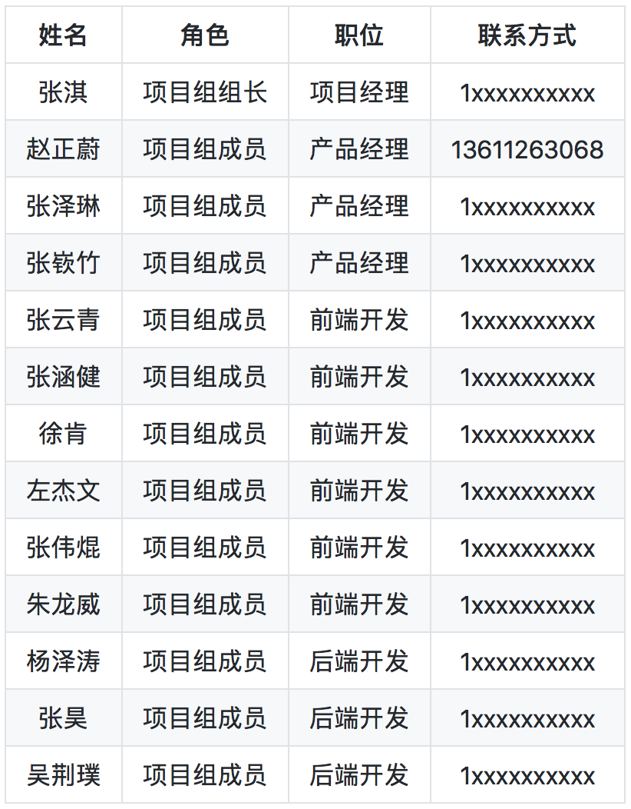
项目章程：职位角色及职责

Slide 12
02
项目管理计划
----项目总览
PART TWO

Slide 13

项目管理计划：项目的简单描述及满足的需求
制作一款名为“掌上中大”的微信小程序
系统可以抵御常见的网络安全问题
整合中山大学各个在线服务，并增设BBS交流功能
用户上手容易
初期由本团队开发维护，所有服务均免费
系统完整性和可靠性得到测试

Slide 14
项目管理计划：项目可交付成果
项目可交付成果
完整的小程序上架
同时前端完全分离，并且有前端的说明文档和测试程序
后端部署方案，docker一键部署后端服务器
同时后端完全分离，并且有前端的说明文档和测试程序
系统后台维护入口，实时查看服务器负载，压力以及数据库信息
系统api以及完整的测试程序和系统说明文档。

Slide 15
02
项目管理计划
----项目组织
PART TWO

Slide 16
项目管理计划：组织结构图

Slide 17
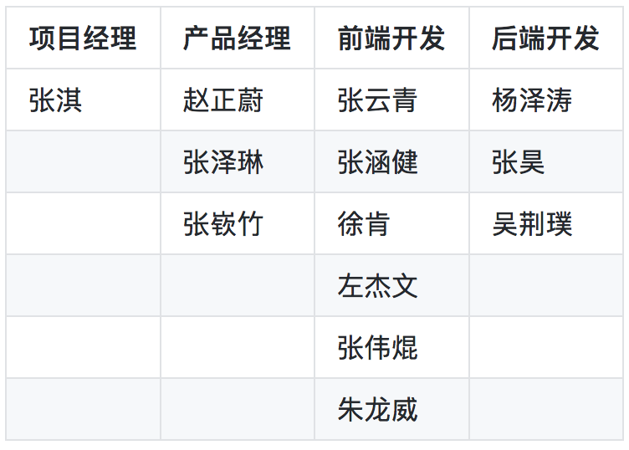
项目管理计划：组织结构图

Slide 18
项目管理计划：项目责任
完成需求文档中的内容
完成系统业务测试和功能性测试，完成系统的安全性测试
提供系统部署说明书
确认系统文档和使用流程

Slide 19
项目管理计划：项目责任
相关人员 | 责任描述
项目经理 | 掌握项目从规划到落地实施的各个环节；协调、指导项目组成员的工作，并对其质量、进度进行监督和评价；及时发现和处理项目执行过程中出现的问题和矛盾
产品经理 | 研究市场及用户，包括市场分析、竞品分析和用户研究；规划设计产品；管理项目开发过程，包括需求确认、项目跟踪、产品测试；负责产品运营和文档编写
前端开发 | 负责产品相关需求及前端程序实现；提供合理的前端架构，改进、优化开发流程；提供简洁、美观、易用的交互界面；与产品经理、后端开发人员保持良好的沟通与协作
后端开发 | 负责后端程序的实现和维护；负责生产环境的部署和服务器的运维；对后端系统进行优化以提高性能、可用性、安全性和扩展性；与产品经理、前端开发人员保持良好的沟通与协作

Slide 20
02
项目管理计划
----项目管理和
技术方法计划
PART TWO

Slide 21
项目管理计划
管理目标
项目控制
1
2
识别所有利益相关人及其期望
管理需求和项目范围、时间、成本等因素
管理项目质量和进度，处理计划变更
管理成本和风险，处理应急情况
协调管理人员及其他资源，促进沟通化解矛盾
制定项目章程和项目管理计划
制定成本与风险分析与评估报告
监控进度及阶段性可交付成果
监控项目工作并对绩效进行考评
实施变更控制并应对变更请求

Slide 22
项目管理计划：技术过程
1. 分析需求文档
60%
50%
2. 前端按照统一需求和数据接口完成开发
70%
40%
3. 后端按照统一需求和数据接口完成开发
80%
技术过程
4. 服务器部署
5.综合测试以及业务完整性测试
6.业务BUG测试
7.系统安全测试
8.用户隐私及数据安全测试
9.用户内测

Slide 23
02
项目管理计划
----项目工作和
参考范围管理计划
PART TWO

Slide 24
项目管理计划：主要的工作包
前端
后端
测试
工作范围：编写UI以及基本的业务逻辑，以及和后端交互的api
质量要求：要有完整的文档
时间安排：4周
资源要求：暂无
工作范围：编写服务器以及数据库和基本的业务逻辑，以及和前端交互的api
质量要求：要有完整的文档
时间安排：4周
资源要求：暂无
工作范围：编写前后端测试的文档以及自动化测试程序
质量要求：要有完整的文档
时间安排：4周
资源要求：暂无

Slide 25
02
项目管理计划
----项目进度信息
PART TWO

Slide 26
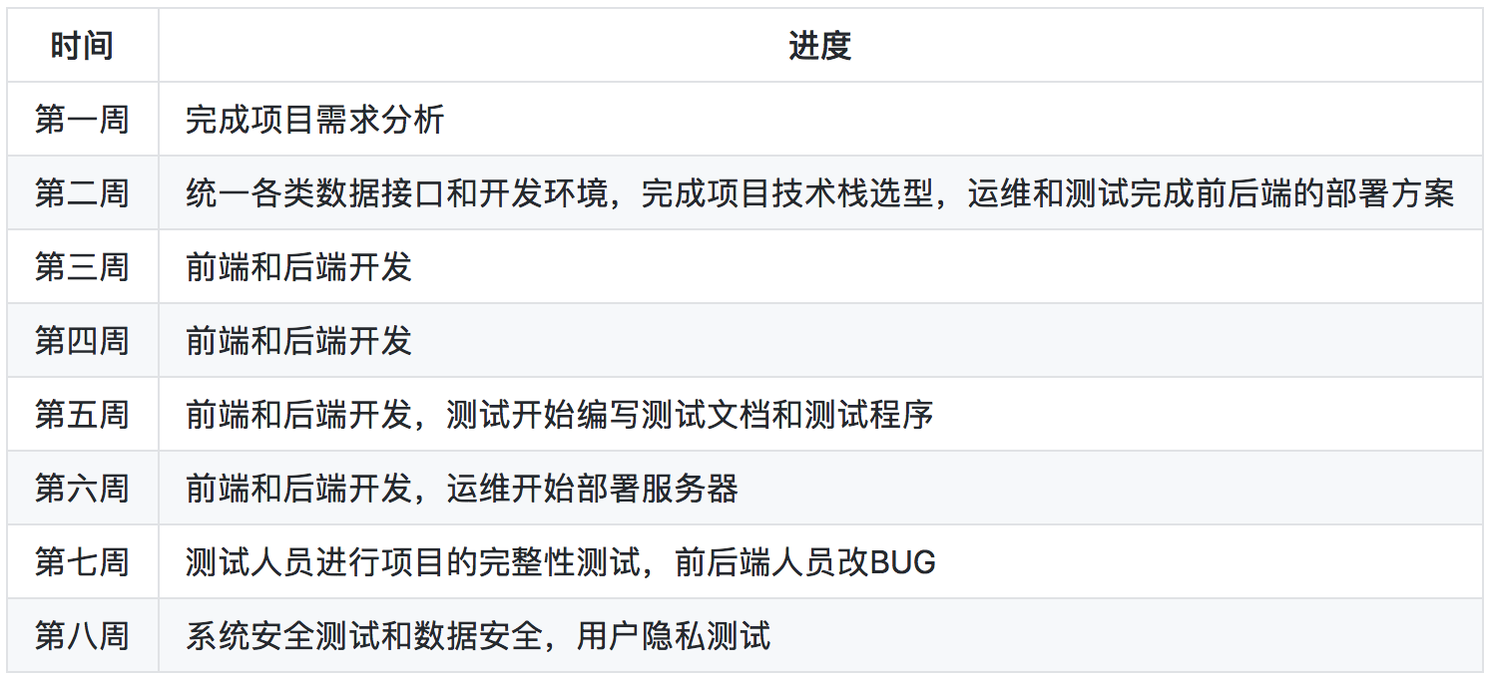
项目管理计划：进度表

Slide 27
03
调查初步需求
PART THREE

Slide 28
调查初步需求：相关方需求
1. 能够浏览中大新闻、每周聚焦、媒体中大等资讯
2. 能够进行健康申报
3. 能够进行课程表、校车班次、考试时间、校历等的查询
4. 能够进行校园卡线上充值、挂失、补办
5. 能够提供成绩查询、培养计划查询等教务服务
6. 能够提供选课服务和课程查询、选课推荐
7. 能够提供订水、失物招领等生活服务
8. 能够提供新活、教室等的申请服务
9. 提供社团服务，包括信息查询，社团推荐，社团活动报名等
10. 提供新生和学长们的交流渠道
11. 提供迎新和报到服务
12. 提供论坛功能，同学和老师们经过认证可以在论坛中进行交流
13. 提供信息分享模块，包括期末复习、考研经验分享、选课指南等
14. 提供有用的公众号的收集，能方便的跳转到对应公众号
15. 提供周边娱乐健身等场所的查询服务

Slide 29
调查初步需求：功能需求
功能需求
功能需求
用户登录，包括游客登录、微信登录等，不同登录方式能获得的服务不同
个人信息，包括头像、昵称、学院等
资讯页，展出包括新闻、失物招领信息等的资讯
功能导航页，可以导航到每个功能页面
查询功能，各功能页均能进行查询（也可输入关键字输出所有功能页的相关内容
各种预约、补办、申请功能要有明确的接口进行跳转
7. 论坛和发帖功能，用户可以匿名在论坛上进行发帖和评论
8. 支持上传照片，视频，文本等
9. 支持消息提醒，包括私信、评论等
10. 支持通知提醒，包括健康申报、上课提醒
11. 提供用户反馈功能
12. 支持地图和导航功能
13. 提供推荐功能（可选），包括感兴趣话题、公众号的推荐，兴趣筛选等

Slide 30

调查初步需求：非功能需求
性能要求
1. 支持至少500人同时在线
2. 500人以内，在校园网条件下页面加载时间不超过1秒，500人以上页面加载时间不超过3秒
3. 用户操作过程中不出现闪退、黑屏等问题
4. Android系统和iOS系统上显示的每个页面内容,布局,格式一致
5. 适配各个型号的手机屏幕

Slide 31
调查初步需求：非功能需求
可靠性要求
1. 保证全天可获取服务，年非计划宕机时间不能高于8小时。
2. 保证用户意外退出应用或断网时数据能被保存在本地，并能在用户重新登录时能快速恢复到服务器上
3. 用户错误输入或操作时能提供提醒，要能够抵御常见的HTML注入攻击等web攻击

Slide 32
调查初步需求：非功能需求
可靠性要求
应用要将各个功能模块化，支持灵活配置
类似组件应统一设计，在需要用到的地方可以进行微调后使用
应用要提供日志系统，方便定位错误发生的时间和位置

Slide 33
调查初步需求：非功能需求
安全性需求
1. 用户数据在进行发送的过程中要进行加密，保证用户密码等信息安全
2. 要求用户密码有较高的复杂度，而且应设置用户输入错误密码的最大次数，超过次数后应用锁定
3. 提供用户权限管理和用户数据访问权限管理,防止非法创建,删除或修改

Slide 34
调查初步需求：非功能需求
易用性需求
小程序的界面,图形,文字,信息和标识应易于识别和理解
有关小程序执行的任何问题,消息和结果都应是易理解的,方便操作的
选择恰当的术语,采用图形表示,提供背景信息和在线帮助功能等以实现易理解性
关键功能的执行应是可逆的,或给出可你执行后果的明显警告,并在执行前要求确认.如数据删除和改写等
易于查询的在线帮助功能
提供用户操作手册
统计结果或输入数据的精度与预期结果精度相符
数据查询结果准确

Slide 35

调查初步需求：项目需求
里程碑日期
7月15日完成功能测试
7月25日正式上线使用
项目经理：1人 产品经理：3人 开发组：9人
1000元以内（主要是服务器服务资费）
人员分工
成本

Slide 36
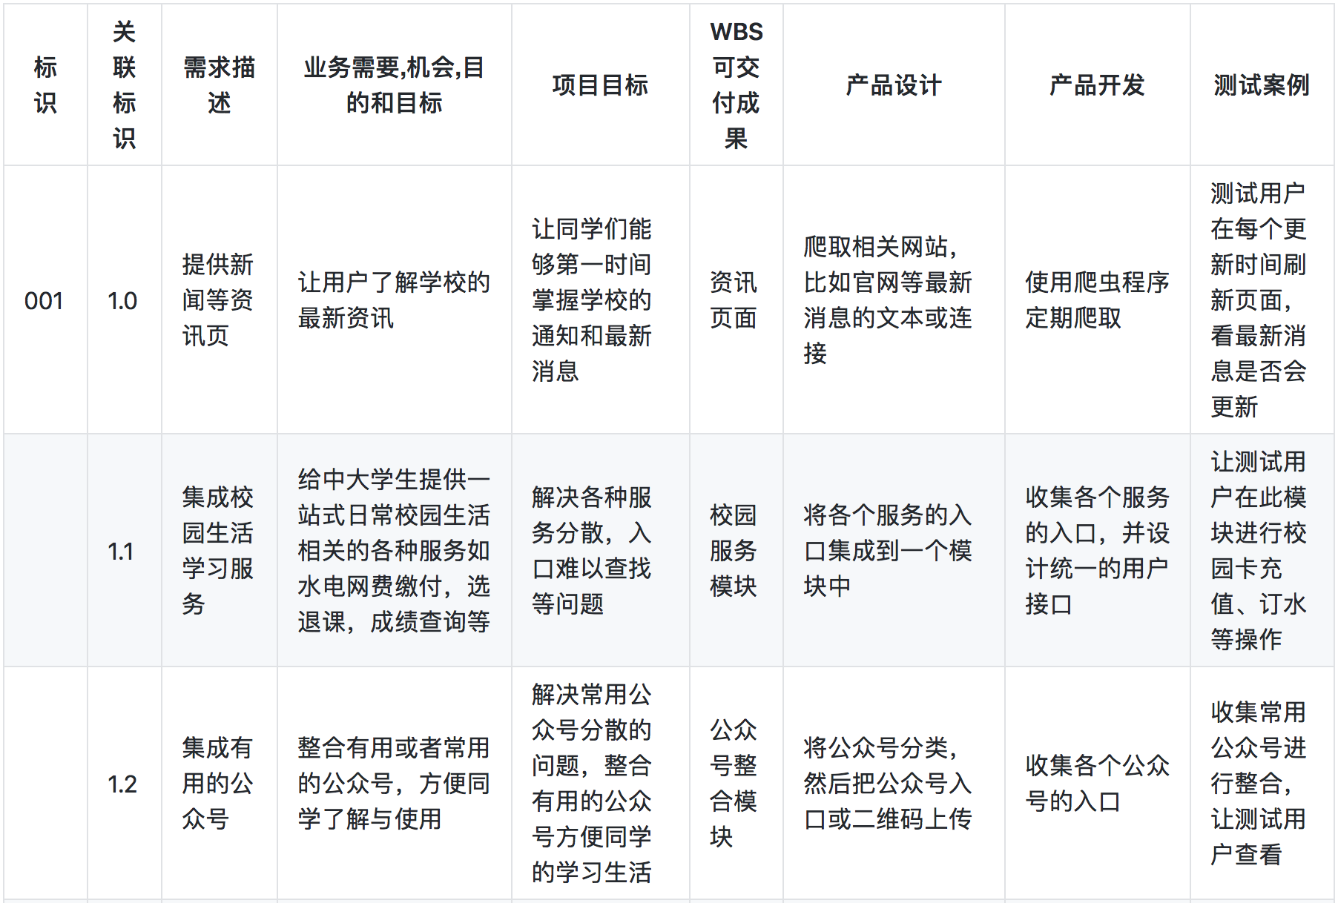
调查初步需求：需求管理矩阵

Slide 37
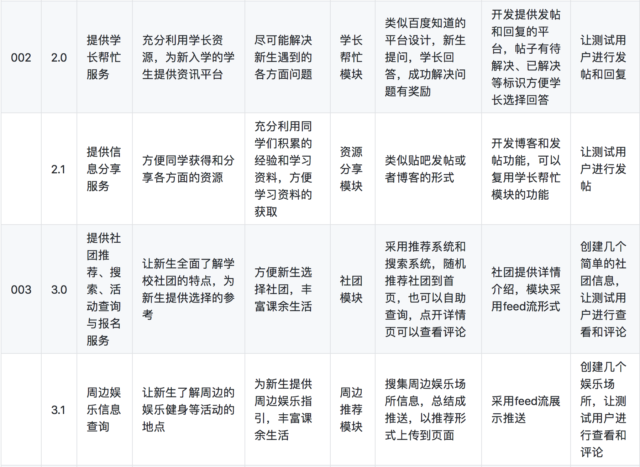
调查初步需求：需求管理矩阵

Slide 38
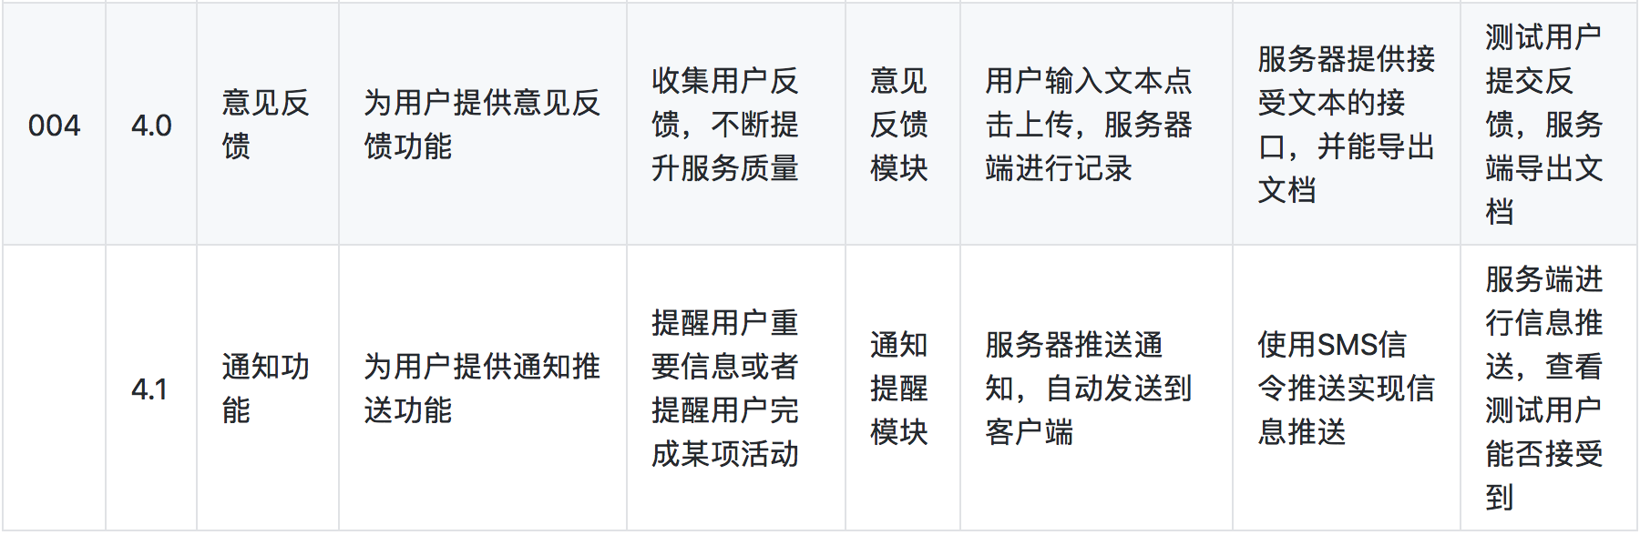
调查初步需求：需求管理矩阵

Slide 39
04
实践与研究
----组织项目启动会
PART FOUR

Slide 40

实践与研究：组织项目启动会
方法
首先由项目经理和产品经理讨论并确定项目启动会与会人员、会议时间、会议议程，再向与会人员发布会议通知。

Slide 41
实践与研究：项目启动会过程
（5）会议提出的项目活动内容清单
（4）讨论项目范围、成本
（1）介绍与会人员
（3）进行风险评估
（2）回顾项目背景

Slide 42
实践与研究：项目启动会总结
总结经验与教训
组织项目启动会需要考虑到每个项目组成员，保证项目组成员都能够参加项目启动会议，并且提前向项目组成员发送会议议程，以便成员事先了解会议内容，能够在会议上做进一步地讨论。项目启动会议的召开有助于项目组成员明确项目的范围，确定要完成的任务、具体职责以及时间进度的安排，能够节省时间，让项目更快地运行起来。

Slide 43
04
实践与研究
----收集需求
PART FOUR

Slide 44
实践与研究：收集需求
方法
问卷调查
头脑风暴
标杆对照
投票法
利用实际工作场景发掘需求

Slide 45
实践与研究：收集需求
过程
首先由项目经理进行市场调研，收集目前市面上类似的校园服务类软件产品并对其做竞品分析，通过标杆对照得出了掌上中大小程序的主要功能需求，即为在校学生提供了一站式的校园日常资讯、服务和交流的平台。项目组召开项目启动会议，进行头脑风暴，通过每个人结合自身经验发表意见与想法和模拟实际场景来收集更切合实际的需求，最后用投票法决定保留哪些需求。使用问卷星开展问卷调查，收集相关方的需求以及项目组成员对于讨论出来的需求的反馈。

Slide 46
实践与研究：收集需求总结
总结经验与教训
收集需求的主要问题在于调查问卷的设计。项目组成员头脑风暴想出来的需求往往是不全面的，所以需要向广大学生群体收集需求，但是大多数同学对于需求往往是不明确的、模糊的，并且不喜欢回答文字类的问卷，而选择题又无法达成收集需求的目的，就陷入到了两难的境地。因此，在收集需求的时候需要一步步地引导用户，比如在问卷调查中不直接地向用户提问需要哪些功能，而是先给出足够多的备选，然后再询问是否还有其它的想法。

Slide 47
谢谢欣赏
By 并夕夕互助队
2020.6.23

